Slide 1
SOFTWARE DESIGN PATTERN
CHAPTER 17

Slide 2
WHAT IS DESIGN PATTERN?
A software design pattern is a general, reusable solution to a commonly occurring problem within a given context in software design.
Notes:
Là các giải pháp phổ biển, sử dụng lại nhiều lần để giải quyết các vấn đề thường gặp trong thiết kế phần mềm

Slide 3
WHY USE DESIGN PATTERN?
Proven
Use established design patterns that have been proven effective
Reusable
Provide a ready-made solution that can be adapted to different problems
Expressive
Provide a common vocabulary for software designers to communicate
Notes:
Proven (Đã được chứng minh): các DP chính thức đã được chứng minh có hiệu quả
Cung cấp các giải pháp có sẵn phù hợp với nhiều vấn đề khác nhau
Cuối cùng là sự thể hiện của nó: cung cấp ngôn ngữ chung cho sw designer với cộng đồng

Slide 4
TYPES OF DESIGN PATTERNS
Creational
Structural
Behavioral
Notes:
Creational: Khởi tạo đối tượng 1 cách linh hoạt
Structural: Thiết lập, định nghĩa mối quen hệ giữa các đối tượng
Behavioral: Thực hiện hành vi của các đối tượng

Slide 5
Creational
Structural
Adapter
Bridge
Behavioral
Chain of Responsibility
Command
Singleton
Factory Method
Abstract Factory
Builder
Object Pool
Prototype
Dependency Injection
Lazy Initialization
Composite
Decorator
Façade
Flyweight
Proxy
Marker
Twin
Module
Interpreter
Mediator
Memento
Observer
State
Strategy
Template Method
Visitor
…
…
…

Slide 6
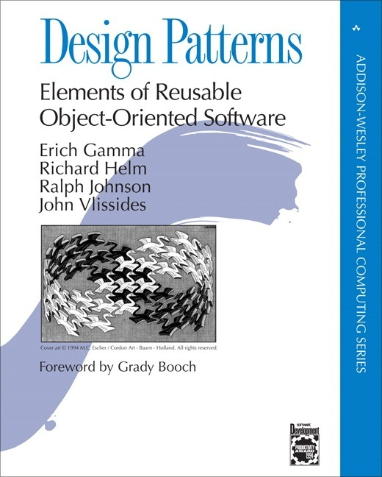
REFERENCE BOOK
Author: The “Gang of Four”:
Erich Gamma
Richard Helm
Ralph Johnson
John Vlissides

Slide 7
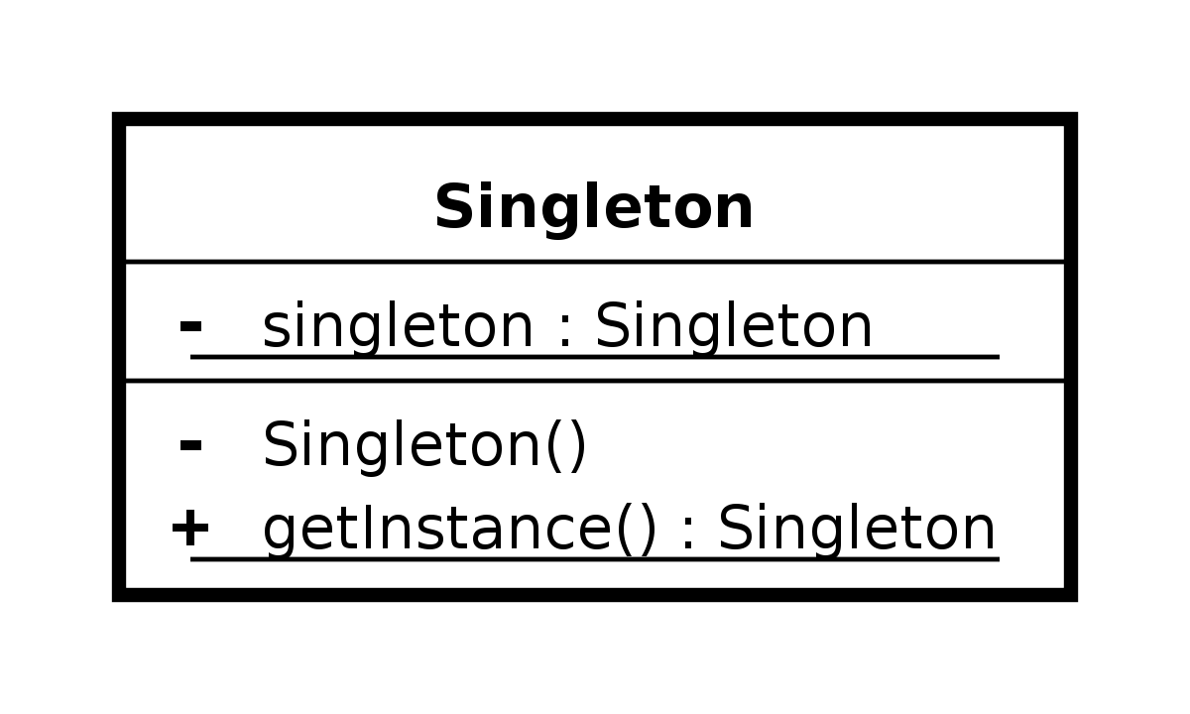
CREATIONAL: SINGLETON PATTERN
Singleton Pattern is a software design pattern that restricts the instantiation of a class to one object
Notes:
Ngăn cản việc tạo nhiều thể hiện của 1 lớp. Đảm bảo lớp đó chỉ có 1 thể hiện duy nhất.

Slide 8
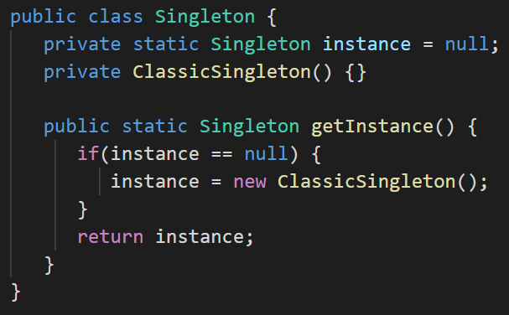
CREATIONAL: SINGLETON PATTERN
Notes:
Định nghĩa một thuộc tính private và static trong lớp Singleton: instance.
Định nghĩa tất cả các constructor thành protected hoặc private để người dùng không thể tạo thực thể trực tiếp từ lớp.
Định nghĩa một accessor public và static trong lớp: getInstance(). trả về một thể hiện mới hay một giá trị rỗng (null) tùy thuộc vào một biến boolean, biến này như một cờ hiệu dùng báo xem lớp đó đã có thể hiện hay chưa.
chỉ dùng getInstance() để tạo đối tượng của lớp Singleton.

Slide 9
STRUCTURAL: ADAPTER PATTERN
Adapter Pattern is a software design pattern that allows the interface of an existing class to be used as another interface.
Notes:
Adapter Pattern cho phép các inteface không liên quan tới nhau có thể làm việc cùng nhau. Đối tượng giúp kết nối các interface gọi là Adapter.

Slide 10
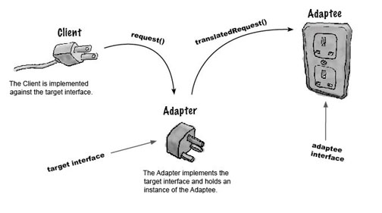
STRUCTURAL: ADAPTER PATTERN

Slide 11
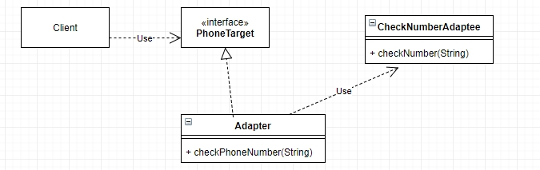
STRUCTURAL: ADAPTER PATTERN
Notes:
Mình có 1 class CheckNumberAdaptee chuyên thực hiện việc kiểm tra 1 chuỗi ký tự có phải là kiểu số không.
Client bây giờ cần chức năng kiểm tra 1 chuỗi ký tự có phải là số điện không.
Rõ ràng client không thể dùng trực tiếp được CheckNumberAdaptee, ta sẽ dùng thêm class Adapter để thực hiện chức năng kiểm tra số điện thoại bằng cách sử dụng chức năng của CheckNumberAdaptee kiểm tra chuỗi ký tự đó có phải là kiểu số không, nếu đúng thì kiểm tra thêm điều kiện của số điện thoại.

Slide 12
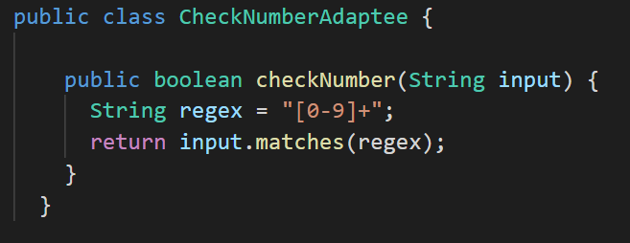
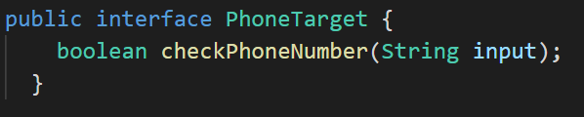
STRUCTURAL: ADAPTER PATTERN

Slide 13
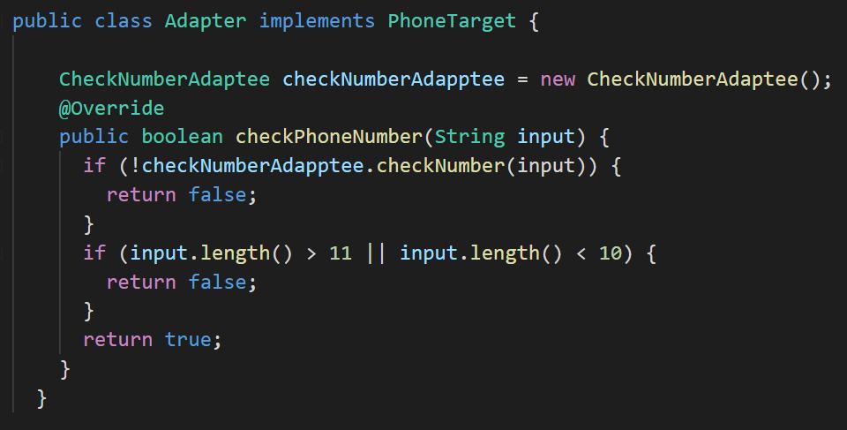
STRUCTURAL: ADAPTER PATTERN

Slide 14
BEHAVIORAL: MEDIATOR PATTERN
Mediator Pattern defines an object that encapsulates how to set of object interact.
Notes:
Mediator Patern (mô hình trung gian) được sử dụng để giảm sự phức tạp trong "giao tiếp" giữa các lớp và các đối tượng. Mô hình này cung cấp một lớp trung gian có nhiệm vụ xử lý thông tin liên lạc giữa các tầng lớp, hỗ trợ bảo trì mã code dễ dàng bằng cách khớp nối lỏng lẻo.
Các đối tượng tương đồng không "giao tiếp" trực tiếp với nhau mà giao tiếp thông qua người trung gian, và cho phép bạn thay thay đổi cách tương tác giữa họ một cách độc lập

Slide 15
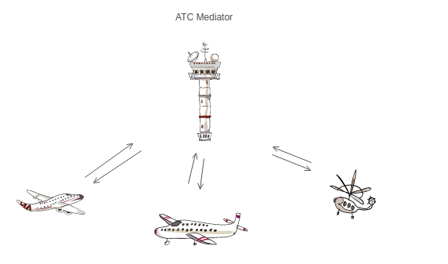
BEHAVIORAL: MEDIATOR PATTERN
Notes:
Tháp điều khiển tại sân bay có kiểm soát là một ví dụ về hoạt động của Mediator pattern. Các phi công của các máy bay đang cất cánh hoặc hạ cánh kết nối với tháp chứ không phải giao tiếp rõ ràng với nhau. Những khó khăn về việc ai có thể cất hoặc hạ cánh được thi hành bởi tháp điều khiển. Điều quan trọng cần lưu ý là tháp không kiểm soát toàn bộ chuyến bay. Nó tồn tại chỉ để thực thi các quy định an toàn trong lúc cất và hạ cánh.

Slide 16
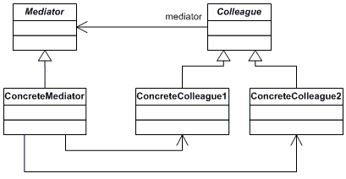
BEHAVIORAL: MEDIATOR PATTERN
Notes:
Mediator
Mediator để xác định các interface giao tiếp giữa các đối tượng tương đồng.
ConcreteMediator
Thực hiện interface giao tiếp từ Mediator, để điều chỉnh các thông tin liên lạc giữa các đối tượng . Thông báo cho các đối tượng tương đồng đang tồn tại, biết về mục đích giao tiếp.
ConcreteColleague
Thông qua Mediator để giao tiếp với các đối tượng khác.

Slide 17
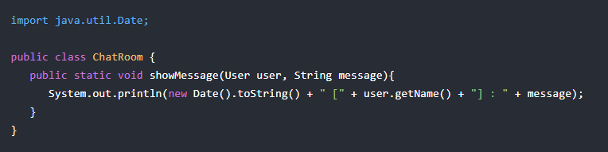
BEHAVIORAL: MEDIATOR PATTERN
Notes:
Mediator
Mediator để xác định các interface giao tiếp giữa các đối tượng tương đồng.
ConcreteMediator
Thực hiện interface giao tiếp từ Mediator, để điều chỉnh các thông tin liên lạc giữa các đối tượng . Thông báo cho các đối tượng tương đồng đang tồn tại, biết về mục đích giao tiếp.
ConcreteColleague
Thông qua Mediator để giao tiếp với các đối tượng khác.

Slide 18
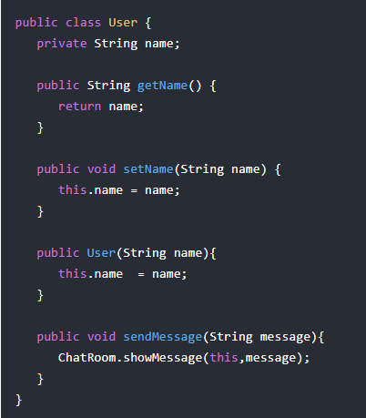
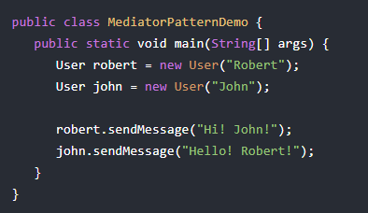
BEHAVIORAL: MEDIATOR PATTERN
Notes:
Mediator
Mediator để xác định các interface giao tiếp giữa các đối tượng tương đồng.
ConcreteMediator
Thực hiện interface giao tiếp từ Mediator, để điều chỉnh các thông tin liên lạc giữa các đối tượng . Thông báo cho các đối tượng tương đồng đang tồn tại, biết về mục đích giao tiếp.
ConcreteColleague
Thông qua Mediator để giao tiếp với các đối tượng khác.

Slide 19
Time for Q&A + Consolution
Notes:
Design Pattern được tạo ra để giải quyết vấn đề, chứ không phải để phức tạp hóa nó. Design Pattern có thể giải quyết vấn đề, cũng có thể làm nó rắc rối phức tạp hơn. Học cách khi nào cần dùng pattern, khi nào không.

Slide 20
